Slide 1
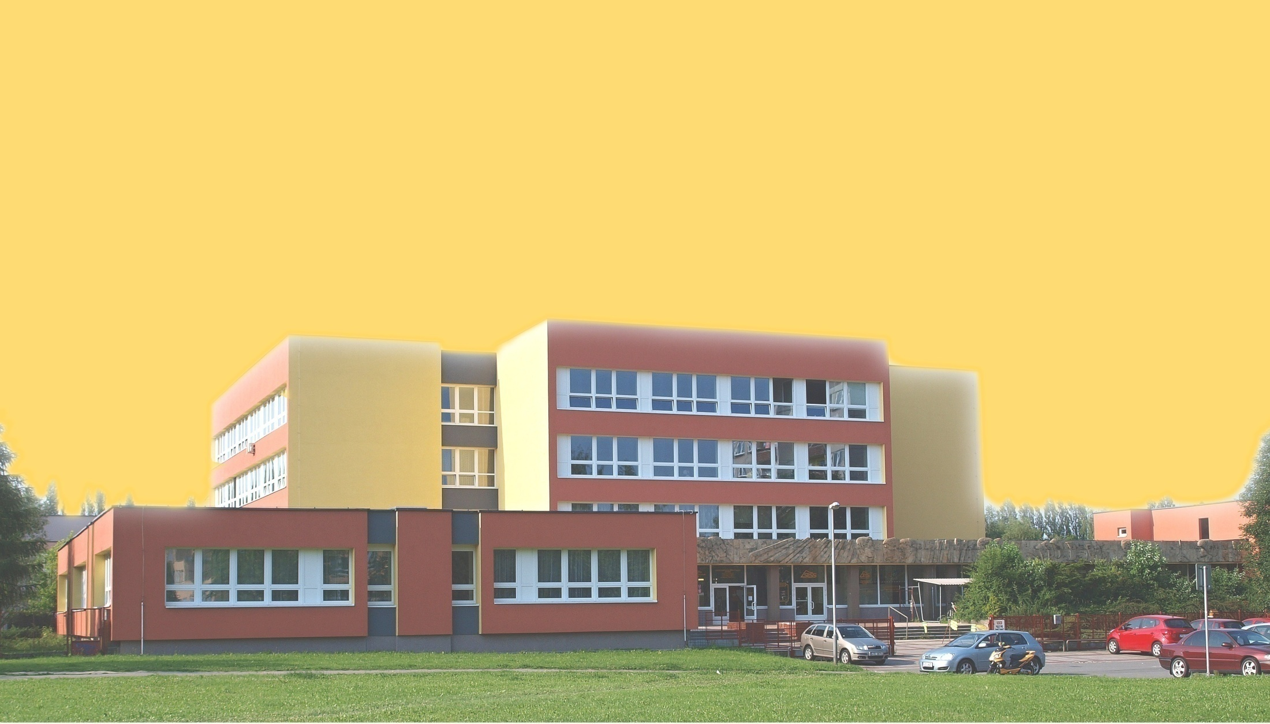
Střední průmyslová škola stavební Ostrava, příspěvková organizace
Středoškolská 3,
Ostrava-Zábřeh, 700 30
www.stav-ova.cz

Slide 2
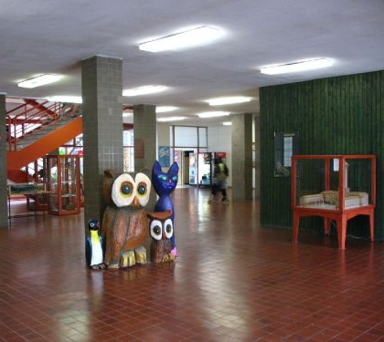
Škola v číslech
72 let
20 tříd
46 učitelů
509 žáků
ředitelka PaedDr. Zdeňka Klečková
zástupkyně
Ing. Andrea Ondrušová
Mgr. Lenka Pastorová

Slide 3
Studijní obory
  Stavebnictví
  Technické lyceum
  Geodézie

Slide 4
Třídní 1. ročníků
  1.A Mgr. Jiří Karkoška
  1.B Mgr. Marek Klečka
  1.C Mgr. Jana Pytlíková
  1.G Ing. Miroslava Moravcová
  1.L Mgr. Eva Jeništová

Slide 5
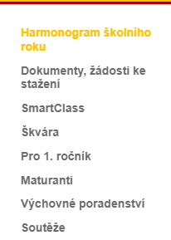
Informační systém školy
www.stav-ova.cz
Všechny potřebné termíny
Informace o aktuálním dění
  Formuláře, žádosti
Údaje o škole,
kontakty a konzultační hodiny pedagogů
  Informace o lyžáku, prezentace

Slide 6

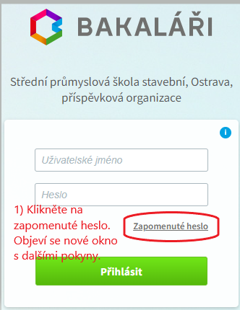
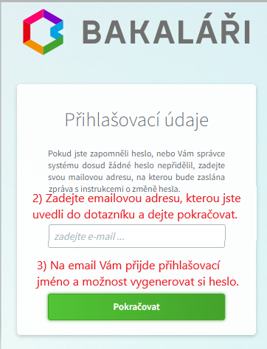
Informační systém školy
www.stav-ova.cz
Informace, které jsou na nástěnce ve vestibulu školy.
Informace o prospěchu, docházce, výchovná opatření,
jiné heslo žák
a rodiče.
Způsob nastavení hesla:
Studijní materiály učitelů, přístupné přes heslo žáka.
Dnes častěji používáme Classroom.
Suplování,
ukládá se automaticky při vytvoření.

Slide 7
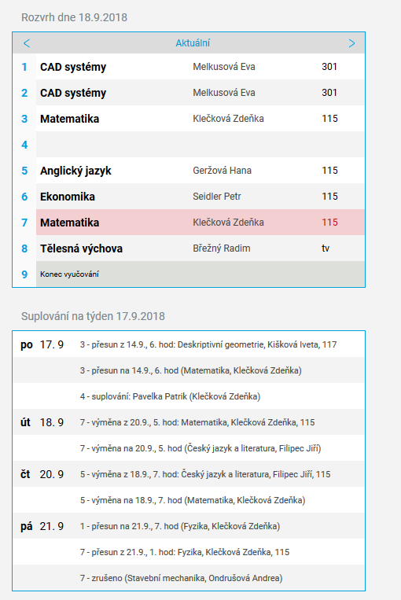
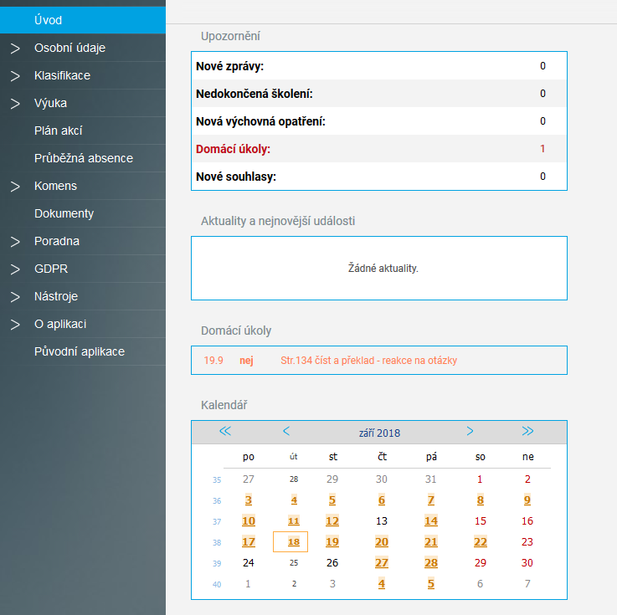
Informační systém školy

Slide 8
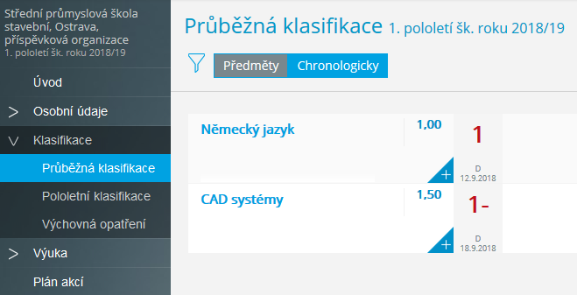
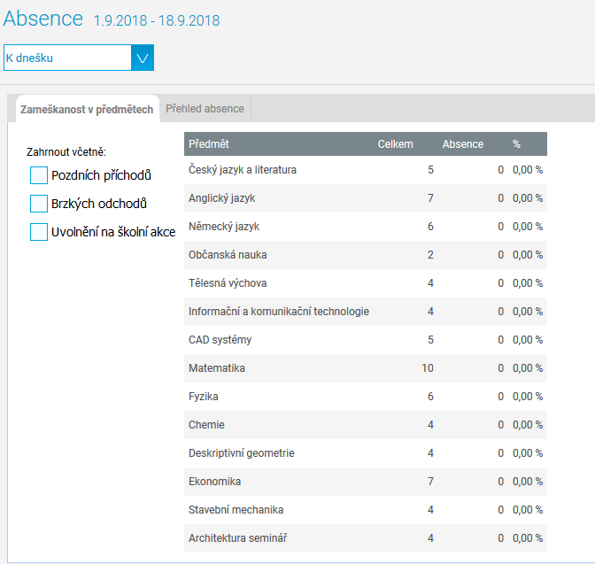
Informační systém školy

Slide 9
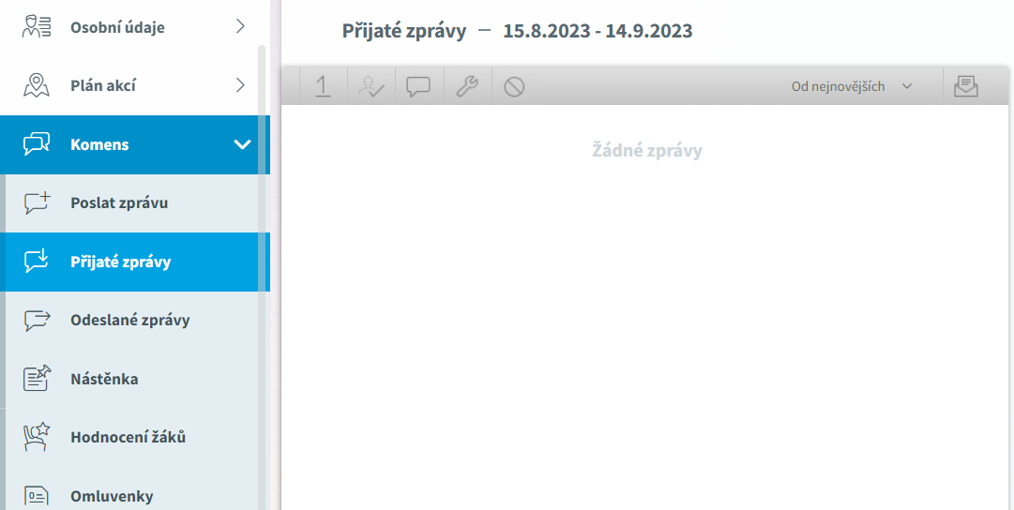
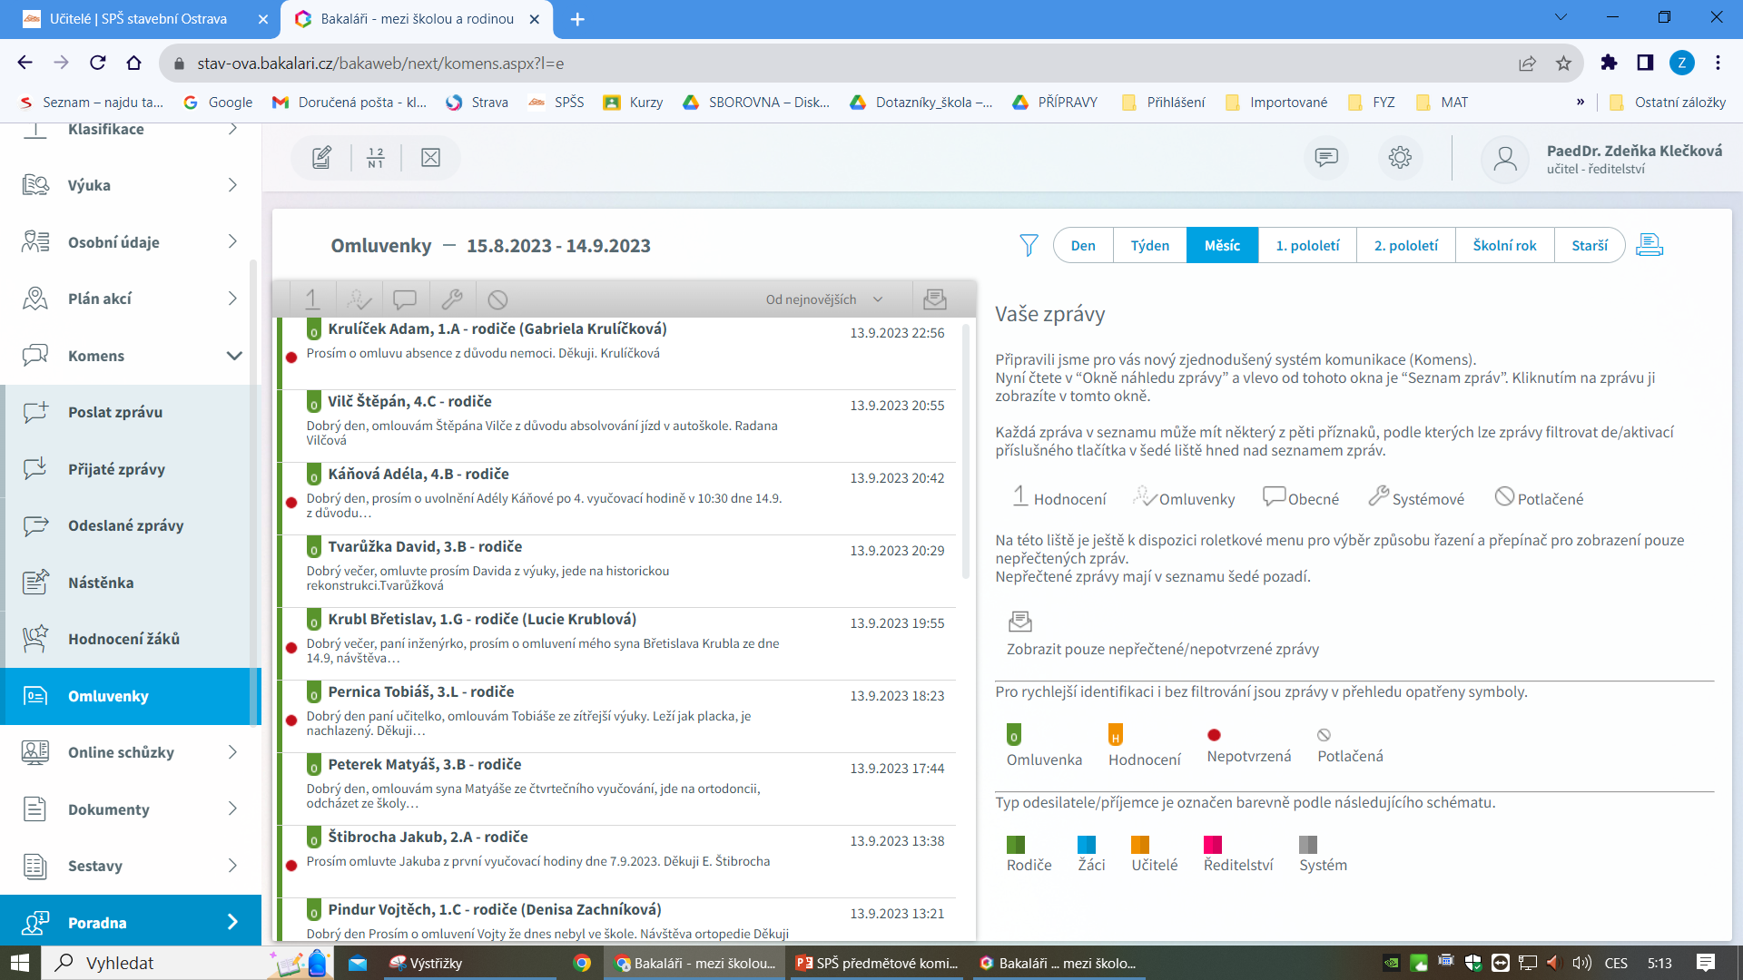
Informační systém školy Komens

Slide 10
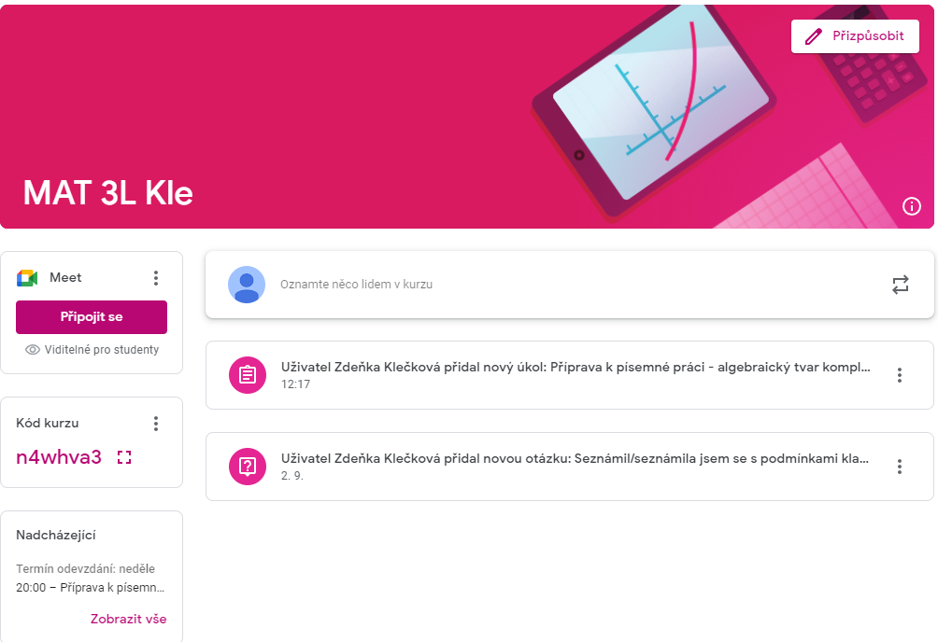
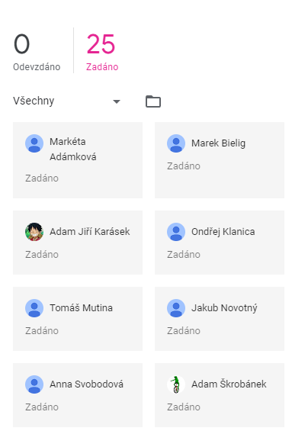
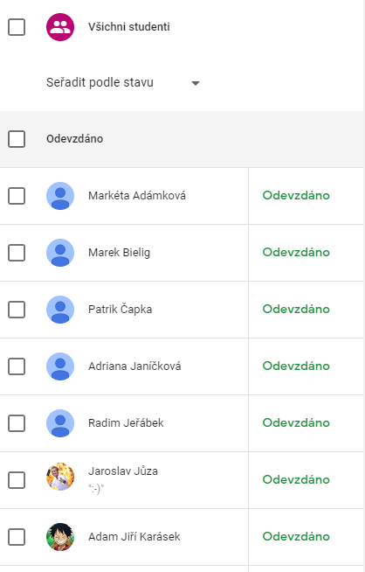
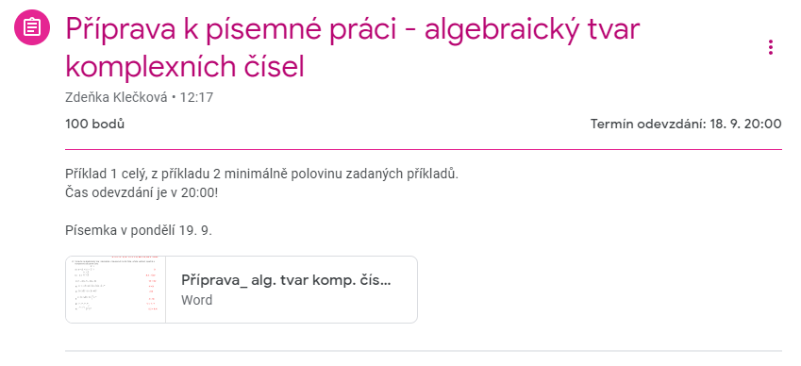
Classroom

Slide 11
Výchovné poradenství
Výchovný poradce
  Mgr. Eva Jeništová
  Konzultační hodiny: pátek 7:35 – 7:55
  Mail: jenistova@stav-ova.cz
Školní metodik prevence
  Mgr. Radim Břežný
  Konzultační hodiny: čtvrtek 7:15 – 7:50
  Mail: brezny@stav-ova.cz

Slide 12
Pedagogicko psychologická poradna
při poruchách učení
naše škola patří pod poradnu v Ostravě – Zábřehu
  Ostrava – Zábřeh, Kpt. Vajdy 1
  tel. 553 810 700, nutno se objednat
pro uzpůsobení podmínek maturitní zkoušky (navýšení času na vypracování testů, na přípravu) jsou nutná dvě vyšetření:
  v 1.ročníku
  na konci 3. ročníku nebo začátku 4. ročníku

Slide 13
Minimální preventivní program - RENARKON
1.ročník – besedy na téma
  komunikace
  vztahy
  sexualita
2.ročník – besedy na téma
  drogy
  menšiny
  netolismus

Slide 14
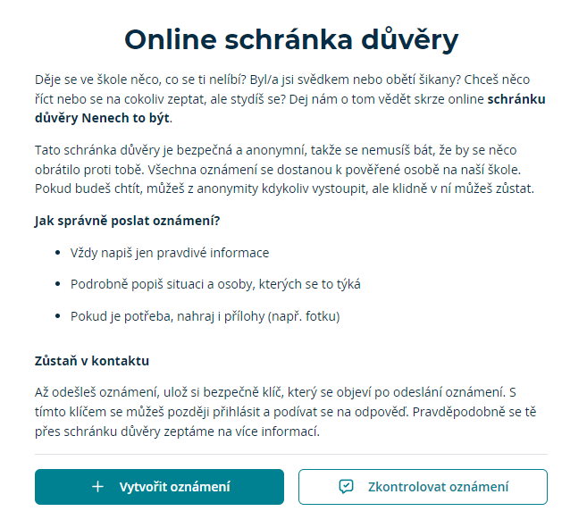
Online schránka důvěry pro žáky
Témata
šikana
kyberšikana
vztahové problémy
návykové látky
jiné

Slide 15
Důležitá telefonní čísla a kontakty
Úřad práce v Ostravě - informační a poradenské středisko pro volbu
a změnu povolání 950 143 108,109, 110
Linka bezpečí 800 155 555
Linka vzkaz domů 800 111 113
Linka důvěry 596 618 908
Linka psychopomoci 224 214 214
SVP (Středisko výchovné péče) - pro dívky 596 136 804 (Wattova 3, Ostrava-Přívoz)
SVP (Středisko výchovné péče) 596 239 202 (Antošovická 258, Ostrava-Koblov)
SVP (Středisko výchovné péče) - drogové a jiné závislosti
  596 237 196 (Škrobálkova 16, Ostrava-Kunčičky)
  596 134 089 (Zákrejsova 32, Ostrava-Přívoz)
Krizové centrum pro děti a rodinu 596 123 555 (Veleslavínova 17, Moravská Ostrava)

Slide 16
Důležitá telefonní čísla a kontakty
Psychiatrická ambulance - denní stacionář 596 622 235 (Lechowiczova 4, Moravská Ostrava)
Psychiatricko psychologická ambulance 596 127 612 (Na Hradbách 4, Moravská Ostrava)
Renarkon o.p.s., KSC 596 612 529 CPP 596 638 807, 5, 6 (Mariánskohorská 29, Moravská Ostrava)
Zdravotní ústav - poradna pro odvykání kouření 596 200 111 (Štramberská 43, Ostrava-Vítkovice) 596 200 466
Bílý kruh bezpečí 597 489 204
PPP (Pedagogicko-psychologická poradna) Ostrava 596 916 375 (17. listopadu 1123, Ostrava-Poruba) 553 810 768 (Mgr. Kateřina Ciklová)
PPP (Pedagogicko-psychologická poradna) Ostrava 553 810 700 (Kpt. Vajdy 1, Ostrava-Zábřeh)
Policie ČR 974 725 111, 974 725 207 (30. dubna 24, Moravská Ostrava)

Slide 17
Důležitá telefonní čísla a kontakty
Kontaktní street centrum 595 627 005
Sdružení Linka bezpečí (116 111), www.linkabezpeci.cz
Poradna webu Minimalizace šikany, www.minimalizacesikany.cz
Internet poradna, www.internetporadna.cz
Kontaktní centrum, které přijímá hlášení, týkající se nezákonného a nevhodného obsahu internetu, www.Horka-linka.cz
Poradna E-Bezpeci - poradenská linka zaměřená na prevenci rizikového chování na Internetu, www.napisnam.cz
Národní centrum bezpečnějšího internetu, www.ncbi.cz
Společenství proti šikaně, www.sikana.org

Slide 18
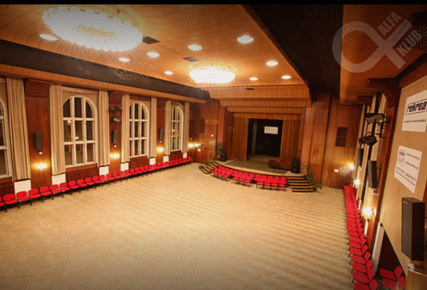
Taneční pro 2. ročník
taneční škola BOLERO
adresa: klub Alfa, Veleslavínova 3183/2, 702 00 Moravská Ostrava

Slide 19
Nadační fond Stavitelský praktik
Nadační fond je zřízen za účelem podpory
  všeobecné i odborné úrovně vzdělání žáků,
  rozvoje moderních formy výuky s využití IT,
  programového vybavení a jiných učebních pomůcek,
  odměn pro vítěze školních a vyšších kol soutěží (jazykových, přírodovědných, odborných),
  cestovních náhrad žáků na soutěže na krajské a celostátní úrovni

Slide 20
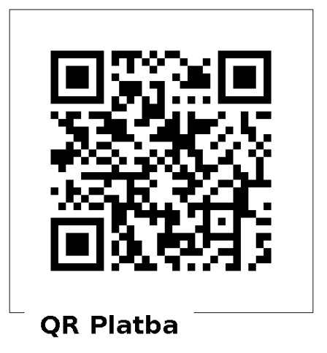
Nadační fond Stavitelský praktik
Číslo účtu nadace u České spořitelny a.s.
  č. ú.: 1647886329/0800
  konstantní symbol: 0378
  variabilní symbol: prvních 6 číslic rodného čísla žáka
  do poznámky: jméno žáka a třídu
Pro rychlou platbu můžete využít i QR kód

Slide 21
Předmětové komise
předmětová komise jazyka českého
předmětová komise cizích jazyků
předmětová komise přírodovědných předmětů
předmětová komise výpočetní techniky
předmětová komise geodézie
předmětová komise pozemního stavitelství
předmětová komise tělesné výchovy
předmětová komise konstrukčních předmětů
předmětová komise odborné praxe
výchovné poradenství

Slide 22
PK jazyka českého dějepisu a občanské nauky
Předměty: jazyk český ČJL
občanská nauka OBN
dějepis DEJ
Předseda: Mgr. Jiří Filipec
Členové: Mgr. Radim Břežný Mgr. Hana Geržová Mgr. Dominik Hanke Mgr. Eva Jeništová Mgr. Jiří Karkoška Mgr. Jana Matulová Mgr. Patrik Pavelka Mgr. Martina Pjontková Mgr. Kateřina Plačková Mgr. Jana Sorokinová Mgr. Jana Žůrková

Slide 23
PK jazyka českého
učebnice zajišťuje škola
na Google disku v Přípravách ve složce CJL jsou jednotné výukové materiály do literatury
doporučujeme koupit Pravidla českého pravopisu (školní vydání, cca 100 Kč)
internetová příručka: http://prirucka.ujc.cas.cz/
povinná četba 20 knih za 4 roky, seznam na internetových stránkách školy
školní literární soutěž Do tmy - temná povídka (horor, fantazy, sci-fi, dystopie)

Slide 24
PK jazyka českého
Vstupní test 2023/24
1. A ∅ 3,31 1. B ∅ 3,43 1. C ∅ 3,00
1. L ∅ 3,31 1. G ∅ 3,64
Celkový průměr: 3,34
Vstupní test 2022/23
Celkový průměr: 3,45

Slide 25
PK cizích jazyků
Předměty: jazyk anglický ANJ
jazyk německý NEJ
jazyk ruský RUJ
Předseda: Mgr. Hana Geržová
Členové: Mgr. Jiří Filipec Mgr. Jiří Karkoška Mgr. Jana Matulová Mgr. Ivana Myšková Mgr. Dagmar Martiníková Mgr. Patrik Pavelka Mgr. Kateřina Plačková Mgr. Jana Sorokinová Mgr. Jana Žůrková

Slide 26
PK cizích jazyků
Výuka na technickém lyceu
  angličtina, němčina po celé studium
Výuka na stavebnictví a geodézii
  němčina a ruština jako volitelný předmět (NEJ x RUJ x SEM z mat a čjl)
  výuka v 1. a 2. ročníku
  volba z 1. ročníku zůstává i pro 2. ročník
Notes:
Učebnice a průměry

Slide 27
PK cizích jazyků
Učebnice
  Maturita Solutions (cca 800 Kč v 1. a 3. r.)
  Netzwerk (TL, cca 800 Kč v 1. r. a 3. r.)
  D.leicht (SG, 400 Kč v 1. a 2. r.)
  Snova Klass! (SG, 400 Kč v 1. a 2. r.)
Slovníky bez části o písemném projevu
Časopis Bridge (330 Kč/rok – příprava ke státní maturitě)
Notes:
Učebnice a průměry

Slide 28

PK cizích jazyků
Vstupní test
1. A: ∅ 3,25 1. B: ∅ 3,2 1. C: ∅ 3,1
1. G: ∅ 3,55 1. L: ∅ 2,85
Mezinárodní cena vévody z Edinburghu
  program pro mladé lidi ve věku 14–24
  pravidelně plní aktivity v oblasti rozvíjení talentu, sportu a dobrovolnictví, účastní se dobrodružné expedice
  mezinárodně uznávaný certifikát

Slide 29
PK cizích jazyků
moderní jazykové multimediální učebny
konverzační soutěže z ANJ a NEJ
zahraniční exkurze - předvánoční Vídeň, jaro Berlín
přípravné kurzy k mezinárodním zkouškám: FCE (B2), Zertifikat Deutsch (B1) – spolupráce s JŠ Cloverleaf na cvičném testování a certifikaci, certifikát je možno využít pro náhradu maturitní zkoušky na úrovni ANJ B2, NEJ B1
tandemová výuka s rodilým mluvčím v 2. a 3. ročníku

Slide 30
PK přírodovědných předmětů
Předměty: matematika MAT
fyzika FYZ
chemie, chemie a ekologie CHE, CHEK
biologie BIE
deskriptivní geometrie DEG
Předseda: Mgr. Vítězslav Myška
Členové: Mgr. Vladana Adamcová Mgr. Iveta Kišková Mgr. Lenka Kvapilová Mgr. Marek Klečka PaedDr. Zdeňka Klečková Mgr. Jana Montágová Mgr. Renáta Nevečeřalová Mgr. Jana Pytlíková

Slide 31
PK přírodovědných předmětů
Maturitní předměty
  MATEMATIKA – je jedním ze dvou volitelných předmětů u státní maturity
  FYZIKA – volitelná na TL
Pomůcky – dle požadavků vyučujících
  psací a rýsovací potřeby, sešity
  učebnice, sbírky
  studijní materiály STUMA – web
  kalkulačky (ne mobil!)

Slide 32
PK přírodovědných předmětů
MATEMATIKA – náročnost – nutné:
systematická domácí příprava – domácí sešity, přípravy na webu
konzultace – konzultační hodiny, individuální domluva
opakování učiva - kurz ve škole dle zájmu
  placené doučování pro zájemce, přihlášky u vyučujících matematiky
  realizaci posoudíme ve čtvrtletí dle aktuálního stavu
  soukromé doučování (nedoporučujeme studenty)

Slide 33
PK přírodovědných předmětů
Soutěže
  matematická soutěž pro střední odborné školy - školní a celostátní kolo
  fyzikální olympiáda – školní a oblastní kolo
Vstupní prověrka
  příklady ZŠ - 24 bodů celkem
  výsledky - průměr bodů na žáka: 11,93 b/49% (vloni 9,76 b)
  1. A: ∅13,1 b 1. B: ∅12,6 b 1. C: ∅ 14,3 b
  1. L: ∅11,9 b 1. G: ∅ 7,3 b

Slide 34
PK výpočetní techniky
Předměty: informační a komunikační technologie ICT
CAD systémy (AutoCAD , ArchiCAD) CAD
počítačová grafika PCG
Předseda: Mgr. Simona Průdková
Členové: Ing. Jitka Hanková Ing. Markéta Kubicová
Ing. Linda Lindovská
RNDr. Vladislav Obdržálek
Ing. Barbora Ondráčková
Mgr. Lenka Pastorová MSc. Martin Valenta

Slide 35
PK výpočetní techniky
Technické podmínky
  3 počítačové učebny po 18 PC s dataprojektory
  2 rýsovny po 18 PC, každá s plotrem a dataprojektorem
  4 multimediální učebny
  učebna přírodovědných předmětů (30 PC)
  v každé kmenové třídě dataprojektor a počítač
  6 PC na chodbě s připojením na Internet
  jazyková učebna (16 PC)

Slide 36
PK výpočetní techniky
Předměty
ICT (Informační a komunikační technologie)
1. ročník: základy hardware, MS Office, Internet
PC s 64 bitovou verzi operačního systému
2. ročník: počítačová grafika, multimédia, databáze
3. ročník (TL): programování (Python)
4. ročník (TL): tvorba www, multimédia, opakování
CAD systémy, PCG počítačová grafika
obor stavebnictví: 1. - 4. ročník
obor technické lyceum: 1., 3. - 4. ročník
programy AutoCAD 2023, ArchiCAD verze 26

Slide 37
PK výpočetní techniky
www.cegra.cz …distributor programu
Systémové požadavky na PC (pro ArchiCAD v26)
  64 bitový operační systém: WIN 10
  64 bitový procesor (4 a více jader, např. Intel i5)
  paměť RAM 16 GB (a více doporučeno)
  grafická karta se samostatnou pamětí min. 2 GB (doporučeno 4 GB)
  monitor 1920 x 1080 px a více

Slide 38
PK geodézie
Předměty: geodézie GEO
kartografické rýsování KRY
geodetické výpočty GEV
tvorba map TMAP
katastr nemovitostí KAN
geodetická praxe PRA
Předseda: Ing. Lucie Švancarová
Členové: Ing. Lenka Fojtíková Ing. Jitka Hanková
Ing. Miroslava Moravcová

Slide 39
PK geodézie
Učebnice
  GEO - školní skripta (lze vytisknout ze STUMA)
  KRY - předlohy vytisknout na tvrdý nebo kvalitní papír nebo při vytisknutí ve škole 20 předloh za 55,- Kč)
Pomůcky
  GEV - kalkulátor 10místný s více paměťmi
  KRY - kvalitní nulátko (nejlépe kovové s pohyblivým hrotem), rýsovací pera 0,25 a 0,35 mm, pauzovací papír A4 a A2

Slide 40
PK geodézie
Přístroje a pomůcky
  teodolit
  nivelační přístroj
  totální stanice
  GPS
  pásma, hranoly
Počítačový program
  geodetický program Kokeš od 2.roč.
  studentům zapůjčí hardwerový klíč firma Gepro zdarma

Slide 41
PK geodézie
Výuka geodetické praxe v terénu
  doporučujeme vhodné oblečení dle počasí a vhodnou obuv
  v odborné praxi se bude manipulovat s drahými přístroji, doporučujeme proto pojistit vašeho syna / dceru

Slide 42
PK pozemního stavitelství
Předměty: POS, KOC, ARC, ODK, STA, TKR, RGD, EKO, STP, STPcv
Předseda: Ing. Silvie Kempová
Členové: Ing. Elizaveta Charvátová Ing. Eva Kauzlaričová Mgr. Jana Matulová Ing. Jiří Mikula Ing. Barbora Ondráčková Ing. Iva Polochová Mgr. Petr Seidler Ing. Zuzana Široká Ing. arch. Zuzana Šperlíková
POS pozemní stavitelství
KOC konstrukční cvičení
ARC architektura
ODK odborné kreslení
STA stavitelství
TKR technické kreslení
RGD rekonstrukce, graf. design
EKO ekonomika
STP stavební provoz
STPcv stavební provoz cvičení
ZKRATKY

Slide 43
PK pozemního stavitelství
POS, ARC
  výuka po celé 4 roky
  ústní maturita
    POS povinně u oboru stavebnictví
    ARC volitelná na technickém lyceu
  čtvrtletní práce
  srovnávací písemné práce
  další větší písemné práce, zkoušení

Slide 44
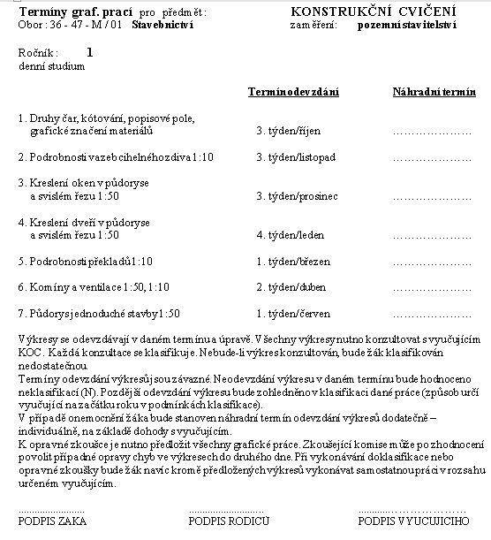
PK pozemního stavitelství
KOC
  výuka po celé 4 roky
  praktická maturita u oboru stavebnictví
  nutno odevzdat všechny grafické práce
  dodržování termínů (neplnění – zhoršené známky)
  termínovník výkresů (pro každý ročník, Classroom)
  1. a 2. roč. ručně - prkno, příložník
  3. a 4. roč. PC - ArchiCAD
TERMÍNOVNÍK

Slide 45
PK pozemního stavitelství
Učební pomůcky
  POS, STA - běžné pomůcky (nelinkovaný velký sešit, tužka, guma, pravítko, průpiska)
  KOC - jako u POS, tužka pentilka dvou velikostí, rýsovací fixy dvou velikostí, rýsovací prkno a příložník (A3, lépe A2), výkresy A3, později A2 (kladívkový a pauzovací papír)
  ODK- tužky 4 tvrdostí, náčrtkové a kreslící papíry, papírová složka
  ARC - měkké tužky B, kreslící papíry, nelinkovaný velký sešit, progresa (pastelky)
  TKR - tvrdé a měkké tužky, kancelářské papíry, výkresy A4 a A3(kladívkový papír)

Slide 46
PK pozemního stavitelství
Učební materiály
  učební texty vloženy na Classroom, zápisy do sešitu
Soutěže
  SOČ, POROTHERM, YTONG, VELUX
  stavby z vlnité lepenky
  ArchiCAD, modely …

Slide 47
PK tělesné výchovy a pohybových aktivit
Předměty: tělesná výchova TV
Předseda: Mgr. Radim Břežný
Členové: Mgr. Jiří Filipec Mgr. Dominik Hanke Mgr. Marek Klečka Mgr. Vítězslav Myška Mgr. Ivana Myšková

Slide 48
PK tělesné výchovy a pohybových aktivit
cvičební úbor
osobní hygiena – ručník, mýdlo…“suché mytí“?!
aktivní účast v hodinách (viz školní řád)
uvolnění z TEV – formulář, lékař, ředitelka
reprezentace školy (fotbal, basketbal, volejbal, házená, plavání, přespolní běh, florbal,…)

Slide 49
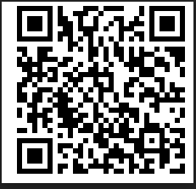
Lyžařský kurz
Vzdělávací a sportovní centrum Bílá https://www.vscbila.cz
lyže nebo prkno (snowboard), začátečník nebo pokročilý…naučíme a zdokonalíme ☺
kalkulace ke dni 8. 9. 2023 (může být ze strany poskytovatele upravena)
  ubytování 1360Kč
  stravování 1445Kč
  doprava cca 300Kč
  vleky 1900Kč + 100Kč (vratná záloha na kartu)
platby
  na účet 7439761/0100, variabilní symbol je rodné číslo bez čísel za lomítkem, do poznámek napsat třídu a jméno nebo přes QR kód
  závazná přihláška je dána zaplacením zálohy 1.000Kč do 15.10.2023
  doplatek do 15. 1. 2024, částka bude upřesněna dle skutečného počtu účastníků (kalkulace dopravy)

Slide 50
Možnosti zapůjčení výzbroje
http://www.madejasport.cz/
http://www.skotchka.cz/
http://www.heliasport.cz/
http://www.4ski.cz/
http://www.sovaski.cz/
http://www.hope-sport.cz/
http://jobcentrum.sweb.cz/
http://www.skibila.cz/cs/zima/servis/

Slide 51
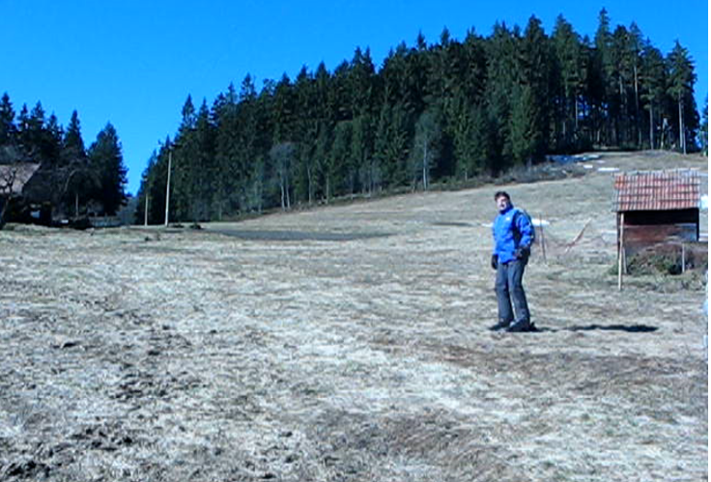
Termín
12. 2. – 16. 2. 2024

Slide 52
PK konstrukčních předmětů lab.měření a materiálů
Předměty: stavební mechanika SME
stavební konstrukce STK
stavební materiály STM
technické měření TEM
Předseda: Ing. Jolana Kalivodová
Členové: Ing. Andrea Ondrušová
Msc. Martin Valenta

Slide 53
PK konstrukčních předmětů, lab.měření a materiálů
Pomůcky
  SME, STK – kalkulačka, psací potřeby, pravítko,
tabulky vytištěné z webových stránek školy
  TEM – starší oděv nebo pracovní plášť do laboratoří (2.roč)

Slide 54
PK odborné praxe
Předseda: Ing. Julius Hvízdák
Členové: Ing. Radim Endel
Pro praxi ve škole a ve firmách je nutný pracovní oděv a pracovní obuv.

Slide 55
PK odborné praxe obor stavebnictví
1. ročník - škola
  učebna s televizí a PC
  rukodílna, kde si žáci procvičují zdění, stavbu lešení, bednění, montáž sádrokartonu, vyvážení a zazdění zárubní, ohýbání výztuže, betonování dlažby atd.
  v rámci environmentální výchovy žáci separují papír, kovy a PET láhve
2. ročník
  organizuje se v dílnách školy a na pracovištích smluvních firem

Slide 56
PK stavební praxe všechny obory
Praxe 1. až 3. ročníku v době maturitních zkoušek
  celkový rozsah za studium 160 – 210 hodin
  koná se na pracovišti fyzických nebo právnických osob, které mají oprávnění k činnosti související s daným oborem
  žáci si procvičí základní manuální dovednosti, sledují technologické postupy stavebních prací, procvičují si činnosti stavebních techniků , seznamují se s povinnostmi stavbyvedoucího a mistra při provádění stavby atd.
  žáci si zajišťují firmu sami, pokud se jim nepovede najít firmu, zůstávají ve škole

